Slide 1
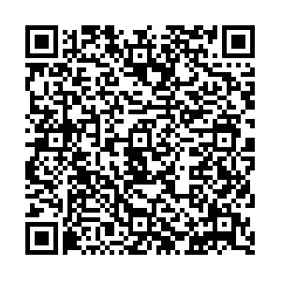
CALLROOM
Zondag 13 Oktober 2019
Sint-Pieters-Leeuw
3de Swimming Cup Zennevallei (Open)
STZ
www.zwemclubstz.be
facebook - STZ
LIVE RESULTATEN
Team Race Resultaten
07:30 – 08:00 inzwemmen WLW // 08:00 – 08:25 inzwemmen (AART, CNBA, CNSN, DIZV & ZIOS) // 08:25 – 08:50 inzwemmen (DDAT, HN & MEGA) // 09:00 begin wedstrijd (3 oproepkamers) #succes iedereen ...

Slide 2
EVENT 1 200m Wisselslag - Heren
CALLROOM

Slide 3
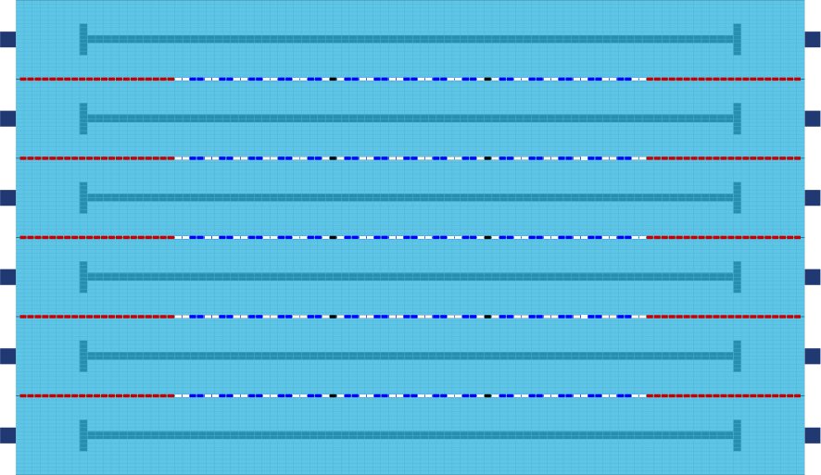
EVENT 1: 200m wisselslag - Heren SERIE 1 van 1
CALLROOM
1
2
3
4
5
6

Slide 4
EVENT 2 100m Schoolslag - Eendjes
CALLROOM

Slide 5
EVENT 2: 100m schoolslag - Eendjes SERIE 1 van 1
CALLROOM
1
2
3
4
5
6

Slide 6
EVENT 3 50m Schoolslag - Dames
CALLROOM

Slide 7
EVENT 3: 50m schoolslag - Dames SERIE 1 van 1
CALLROOM
1
2
3
4
5
6

Slide 8
EVENT 4 50m Rugslag - Eendjes
CALLROOM

Slide 9
EVENT 4: 50m rugslag - Eendjes SERIE 1 van 1
CALLROOM
1
2
3
4
5
6

Slide 10
EVENT 5 400m Vrije slag - Heren
CALLROOM

Slide 11
EVENT 5: 400m vrije slag – Heren SERIE 1 van 1
CALLROOM
1
2
3
4
5
6

Slide 12
PAUZE
CALLROOM
Inzwemmen NIET mogelijk !

Slide 13
EVENT 6 200m Wisselslag - Dames
CALLROOM

Slide 14
EVENT 6: 200m wisselslag – Dames SERIE 1 van 1
CALLROOM
1
2
3
4
5
6

Slide 15
EVENT 7 100m Vrije slag - Eendjes
CALLROOM

Slide 16
EVENT 7: 100m vrije slag – Eendjes SERIE 1 van 1
CALLROOM
1
2
3
4
5
6

Slide 17
EVENT 8 50m Schoolslag - Heren
CALLROOM

Slide 18
EVENT 8: 50m schoolslag – Heren SERIE 1 van 1
CALLROOM
1
2
3
4
5
6

Slide 19
EVENT 9 50m Vlinderslag - Eendjes
CALLROOM

Slide 20
EVENT 9: 50m vlinderslag – Eendjes SERIE 1 van 1
CALLROOM
1
2
3
4
5
6

Slide 21
EVENT 10 400m Vrije slag - Dames
CALLROOM

Slide 22
EVENT 10: 400m vrije slag – Dames SERIE 1 van 1
CALLROOM
1
2
3
4
5
6

Slide 23
PAUZE
CALLROOM
Inzwemmen NIET mogelijk !

Slide 24
TEAM RACE: 200m vrije slag - Gemengd SERIE 1 van 1
CALLROOM
1
2
3
4
5
6

Slide 25
MIDDAGPAUZE
CALLROOM
Medailles Event 1 – 10 & Team Race
13:30 – 13:55 inzwemmen (DDAT, MEGA & WLW) // 13:55 – 14:20 inzwemmen (AART, CNBA, CNSN, DIZV, HN & WSD) // 14:30 begin wedstrijd (3 oproepkamers) #succes iedereen ...

Slide 26
EVENT 11 4x50m Vrije slag - Eendjes
CALLROOM

Slide 27
EVENT 11: 4x50m vrije slag - Eendjes SERIE 1 van 1
CALLROOM
1
2
3
4
5
6

Slide 28
EVENT 12 100m Wisselslag - Dames
CALLROOM

Slide 29
EVENT 12: 100m wisselslag - Dames SERIE 1 van 1
CALLROOM
1
2
3
4
5
6

Slide 30
EVENT 13 100m Rugslag - Heren
CALLROOM

Slide 31
EVENT 13: 100m rugslag - Heren SERIE 1 van 1
CALLROOM
1
2
3
4
5
6

Slide 32
EVENT 14 100m Rugslag - Dames
CALLROOM

Slide 33
EVENT 14: 100m rugslag - Dames SERIE 1 van 1
CALLROOM
1
2
3
4
5
6

Slide 34
EVENT 15 100m Schoolslag - Heren
CALLROOM

Slide 35
EVENT 15: 100m schoolslag - Heren SERIE 1 van 1
CALLROOM
1
2
3
4
5
6

Slide 36
EVENT 16 100m Schoolslag - Dames
CALLROOM

Slide 37
EVENT 16: 100m schoolslag - Dames SERIE 1 van 1
CALLROOM
1
2
3
4
5
6

Slide 38
PAUZE
CALLROOM
Inzwemmen NIET mogelijk !

Slide 39
EVENT 17 100m Wisselslag - Eendjes
CALLROOM

Slide 40
EVENT 17: 100m wisselslag - Eendjes SERIE 1 van 1
CALLROOM
1
2
3
4
5
6

Slide 41
EVENT 18 100m Wisselslag - Heren
CALLROOM

Slide 42
EVENT 18: 100m wisselslag - Heren SERIE 1 van 1
CALLROOM
1
2
3
4
5
6

Slide 43
EVENT 19 100m Vlinderslag - Dames
CALLROOM

Slide 44
EVENT 19: 100m vlinderslag - Dames SERIE 1 van 1
CALLROOM
1
2
3
4
5
6

Slide 45
EVENT 20 100m Vlinderslag - Heren
CALLROOM

Slide 46
EVENT 20: 100m vlinderslag - Heren SERIE 1 van 1
CALLROOM
1
2
3
4
5
6

Slide 47
EVENT 21 100m Vrije slag - Dames
CALLROOM

Slide 48
EVENT 21: 100m vrije slag - Dames SERIE 1 van 1
CALLROOM
1
2
3
4
5
6

Slide 49
EVENT 22 100m Vrije slag - Heren
CALLROOM

Slide 50
EVENT 22: 100m vrije slag – Heren SERIE 1 van 1
CALLROOM
1
2
3
4
5
6

Slide 51
PAUZE
CALLROOM
Inzwemmen NIET mogelijk !

Slide 52
EVENT 23 4x100m Vrije slag - Dames
CALLROOM

Slide 53
EVENT 23: 4x100m vrije slag – Dames SERIE 1 van 1
CALLROOM
1
2
3
4
5
6

Slide 54
EVENT 24 4x100m Vrije slag - Heren
CALLROOM

Slide 55
EVENT 24: 4x100m vrije slag – Heren SERIE 1 van 1
CALLROOM
1
2
3
4
5
6

Slide 56
EINDE
CALLROOM
Medailles Event 11 – 24
Individuele prijzen & Beker
13:30 – 13:55 inzwemmen (DDAT, MEGA & WLW) // 13:55 – 14:20 inzwemmen (AART, CNBA, CNSN, DIZV, HN & WSD) // 14:30 begin wedstrijd (3 oproepkamers) #succes iedereen ...

